Slide 1
Cava San Leonardo :
la natura e il mulino di San Rocco

Slide 2
Istituzione scolastica
Istituto comprensivo “Maria Schininà” di Ragusa
Dirigente Scolastico
Lucia Palummeri
Classi : 1°B e 1°C
Docenti coinvolti
Emanuela Biazzo, Maria Luisa Ragazzi, Alessandra Licitra, Distefano Viviana

Slide 3
Il progetto didattico a cui abbiamo preso parte è stato incentrato sul racconto del nostro territorio. Questo ci ha consentito di conoscere l’ambiente in cui viviamo scoprendo che ogni territorio ha una propria storia che vale la pena ritrovare e raccontare.
Al centro del progetto vi è la realizzazione di laboratori di public history.

Slide 4
I FASE
Siamo stati accompagnati nella realizzazione delle interviste da un videomaker professionista Francesco Bocchieri e abbiamo imparato a fare riprese video.

Slide 5
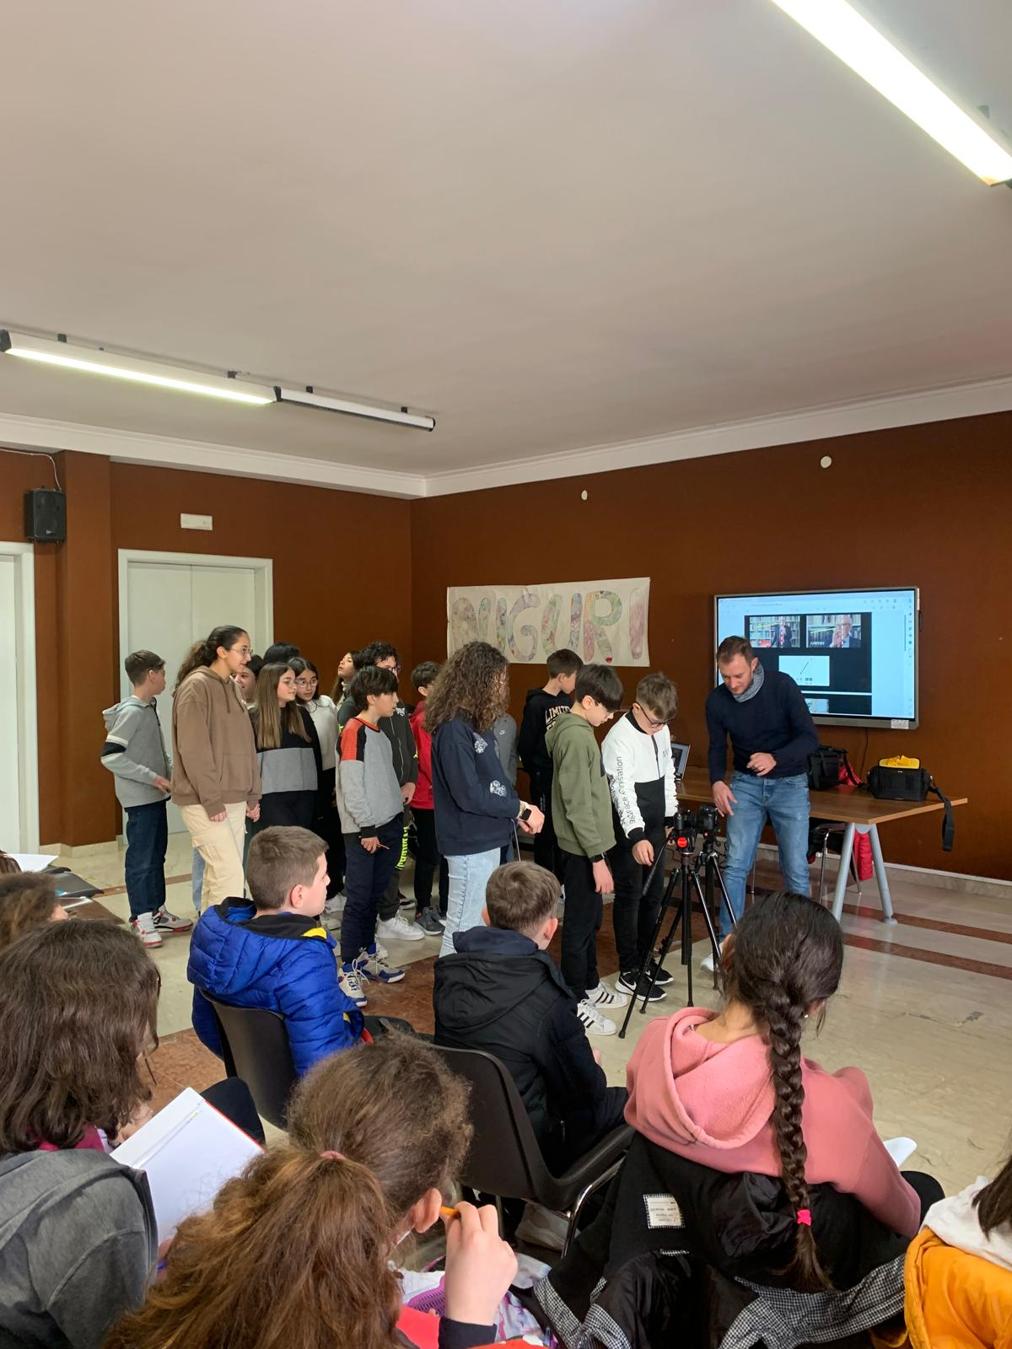

Slide 6
II FASE
Abbiamo conosciuto aspetti relativi alla Cava San Leonardo e alla natura della Cava San Leonardo attraverso una conferenza nell’auditorium della nostra scuola .
Il Prof. Scribano, esperta guida CAI, ha illustrato durante un incontro gli aspetti naturalistici della cava San Leonardo e dei mulini ad acqua

Slide 7
III FASE
LA SCOPERTA DEL TERRITORIO DELLA CAVA SAN LEONARDO
Noi alunni, divisi in gruppi, abbiamo approfondito anche attraverso un percorso di scoperta e di ricerca autonoma la Valle San Leonardo utilizzando link indicati dalla Prof. ssa Emanuela Biazzo e dalla Prof. ssa Maria Luisa Ragazzi e attraverso materiale cartaceo

Slide 8
La scoperta della realtà territoriale è avvenuta anche attraverso interviste realizzate a scuola

Slide 9
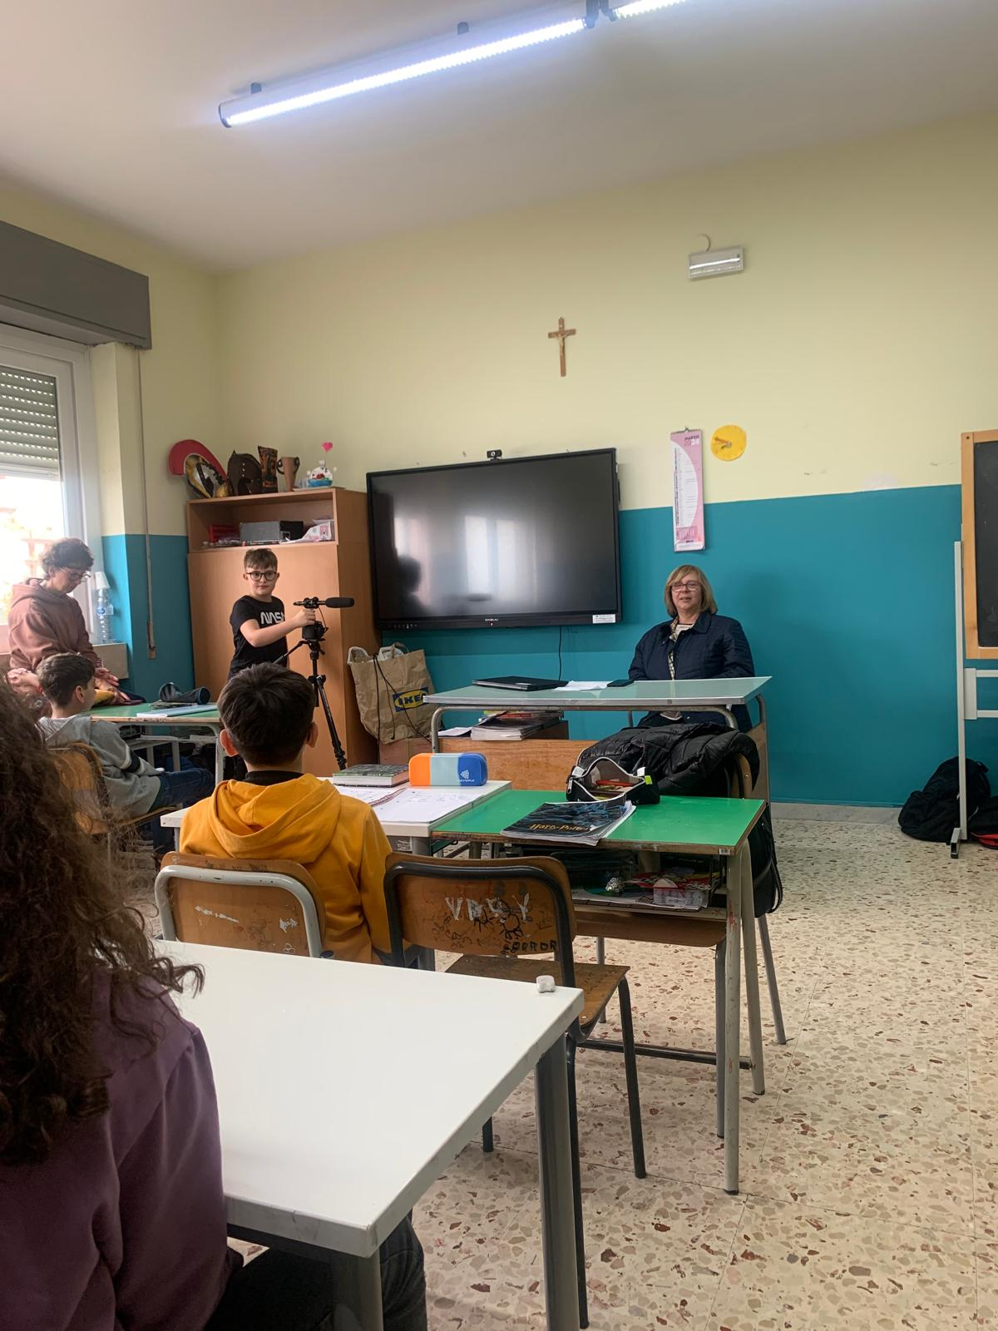

Slide 10
IV FASE:
PASSEGGIATA NELLA CAVA SAN LEONARDO
ALLA SCOPERTA DI ASPETTI NATURALISTICI
La ricerca sul territorio è avvenuta con il metodo della Passeggiata. Noi alunni abbiamo realizzato delle fotografie.
Durante la passeggiata, siamo stati seguiti da un videomaker professionista Francesco Bocchieri che ha ripreso noi alunni mentre realizzavamo delle interviste a persone testimoni della realtà della cava.

Slide 11
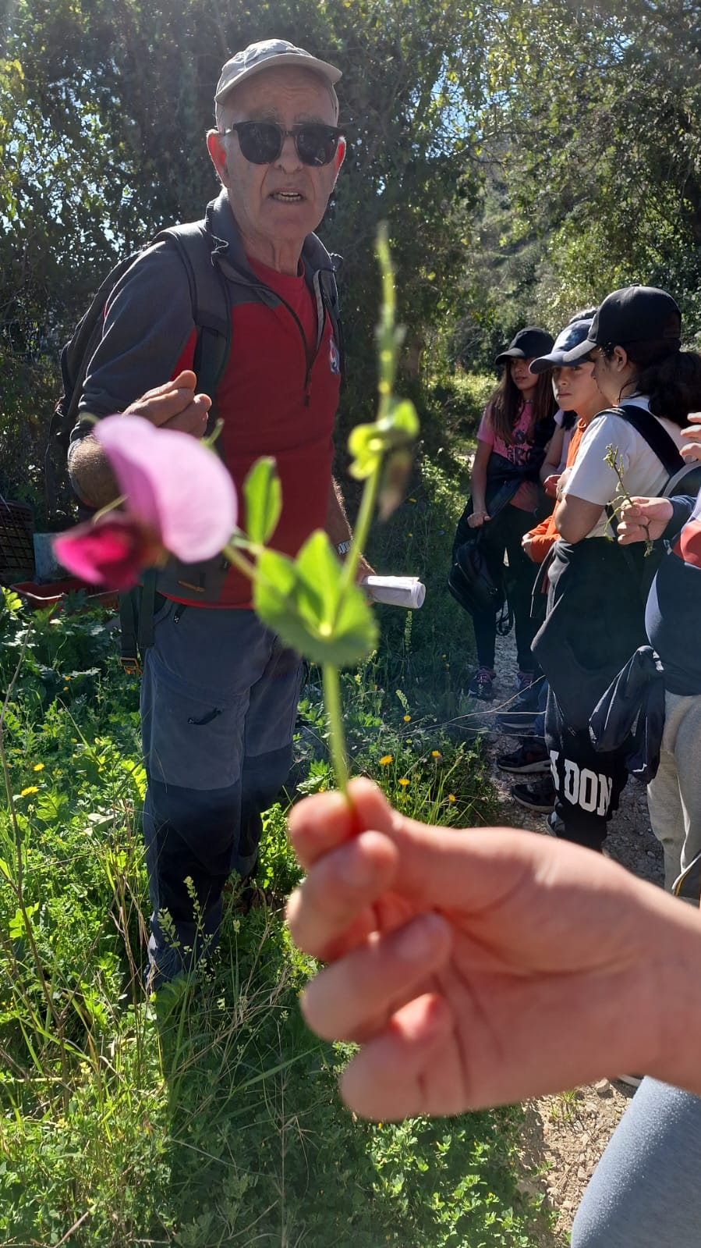

Slide 12
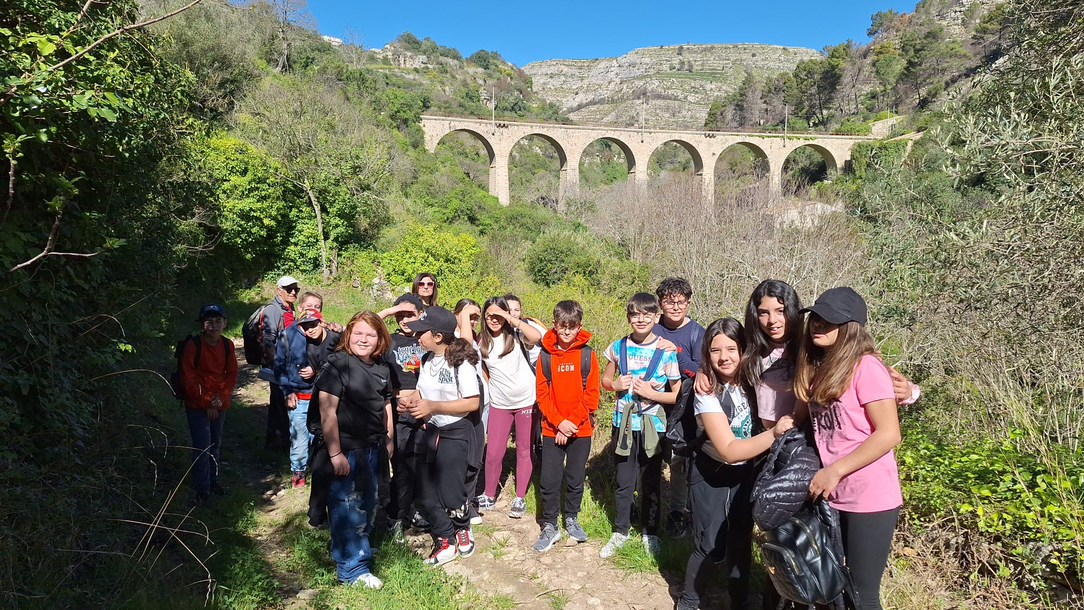

Slide 13
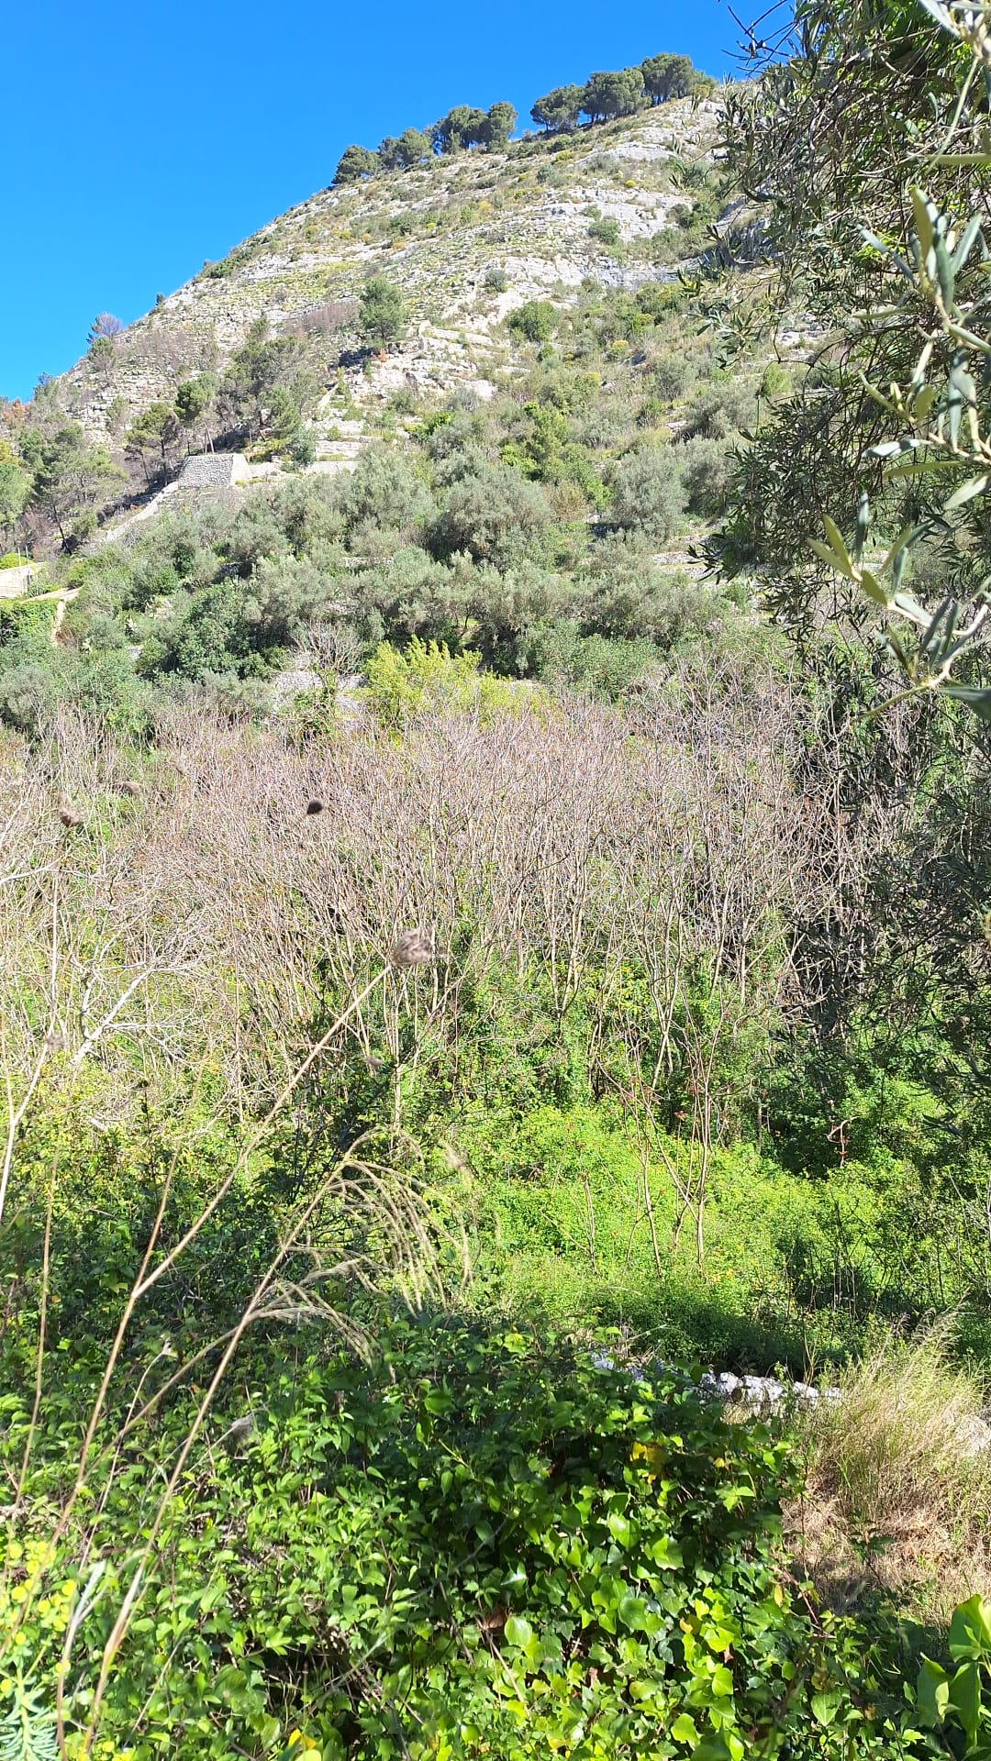

Slide 14
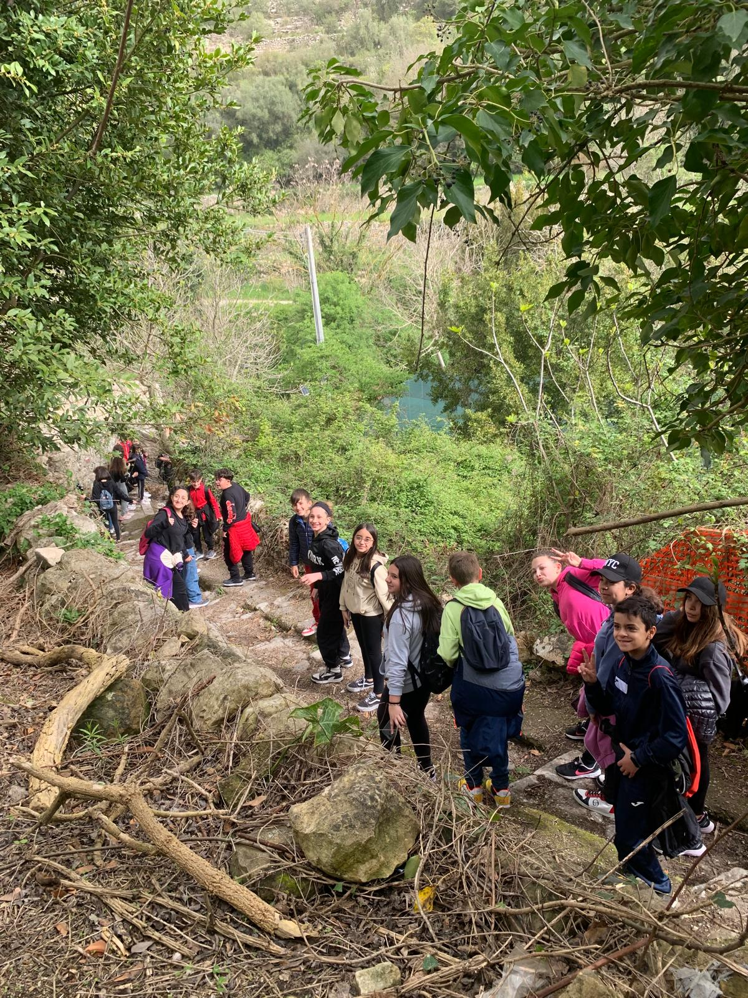

Slide 15
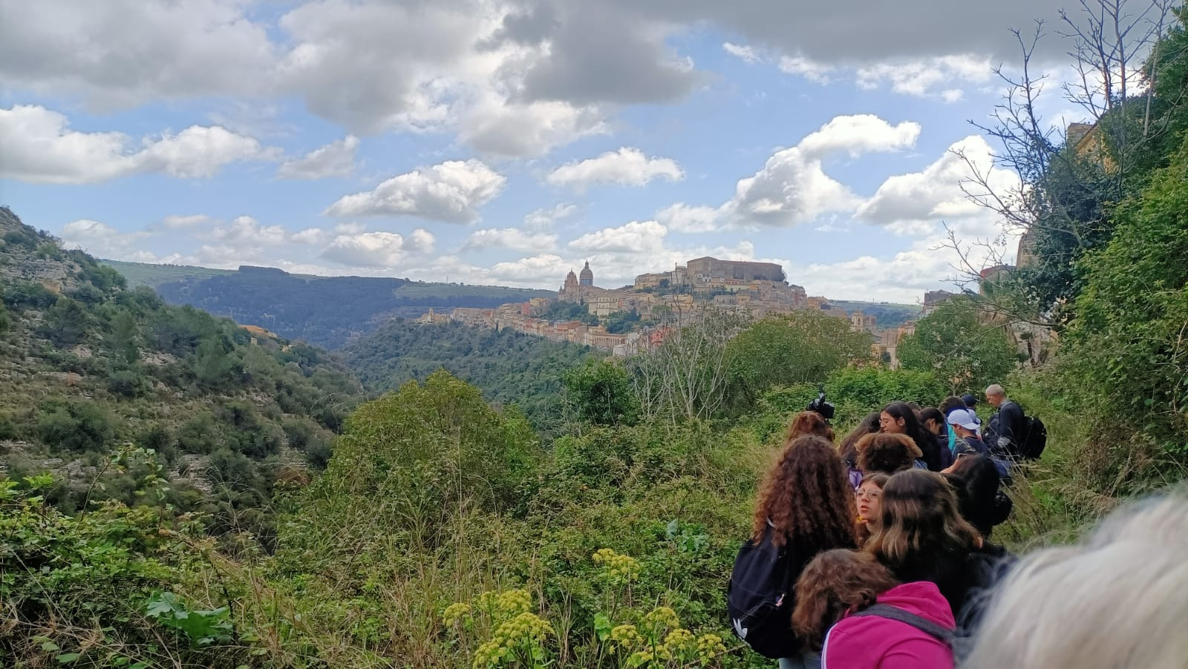

Slide 16
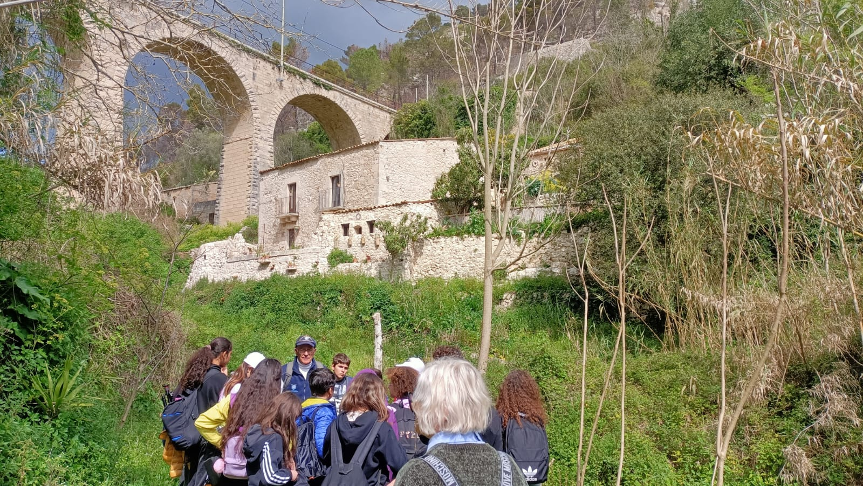

Slide 17
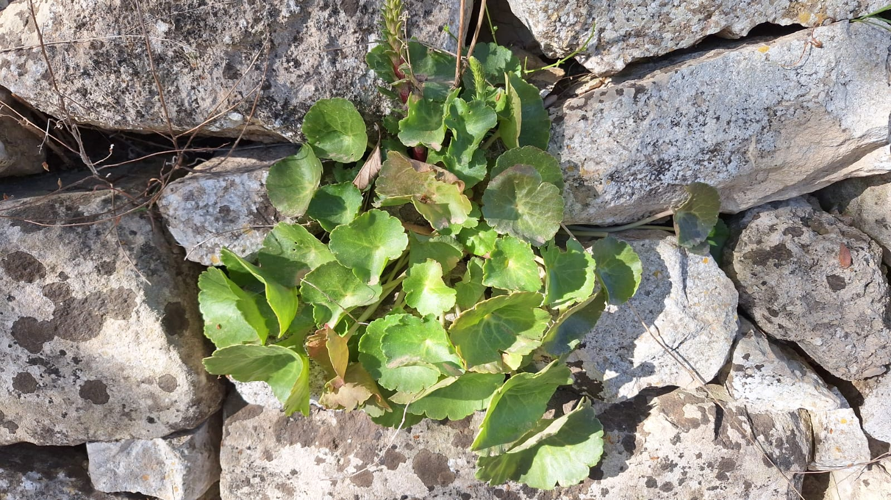

Slide 18
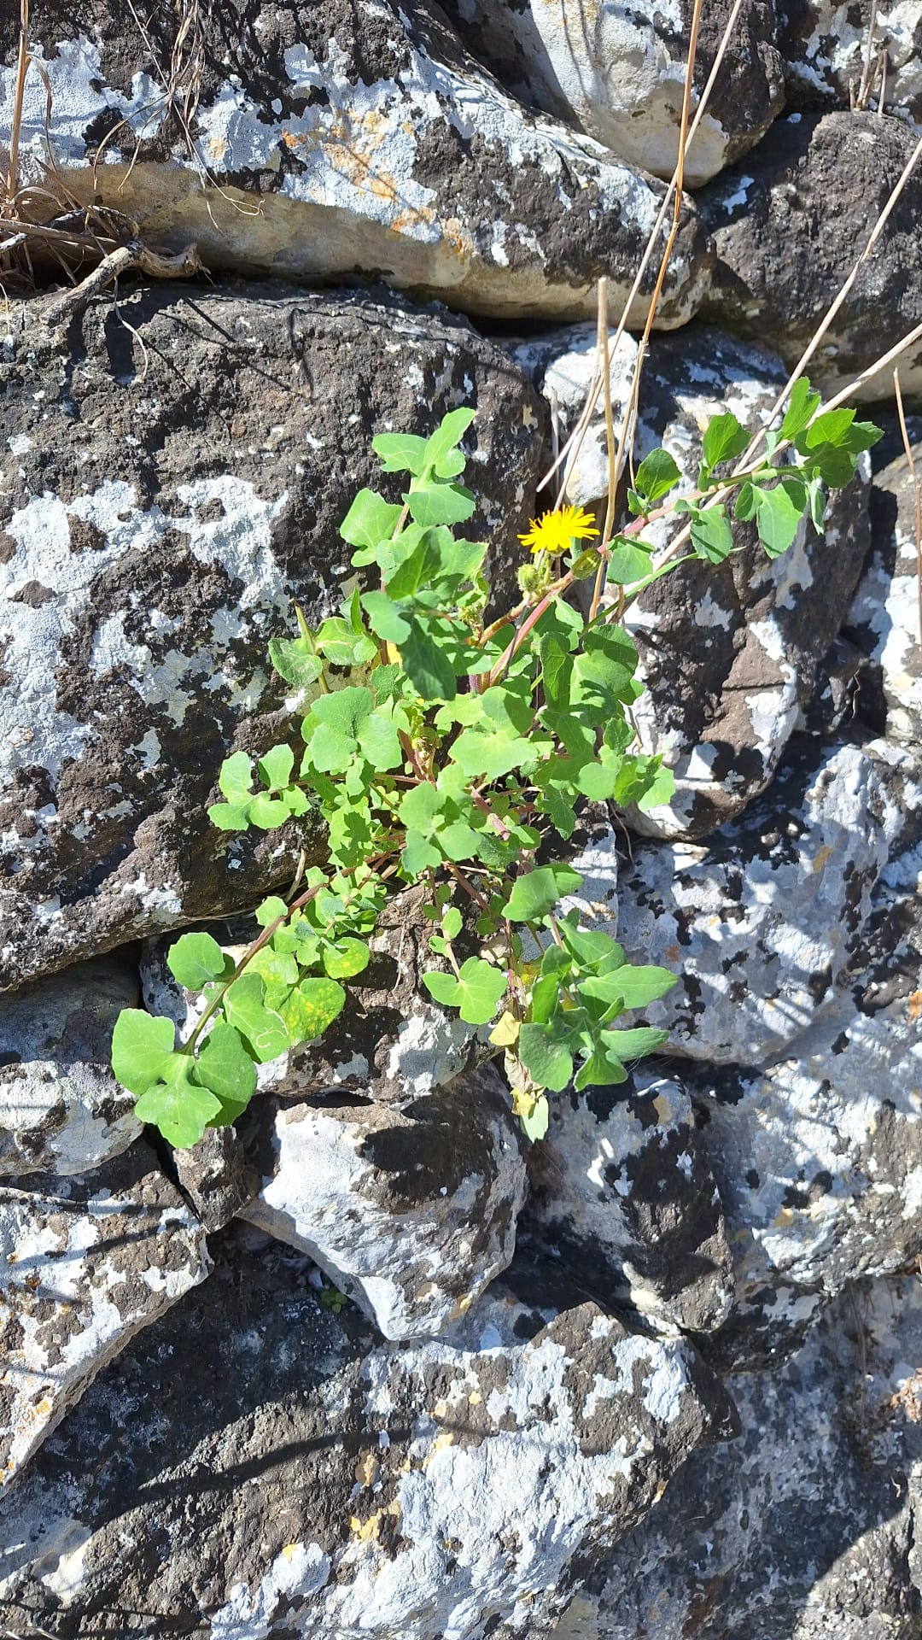

Slide 19
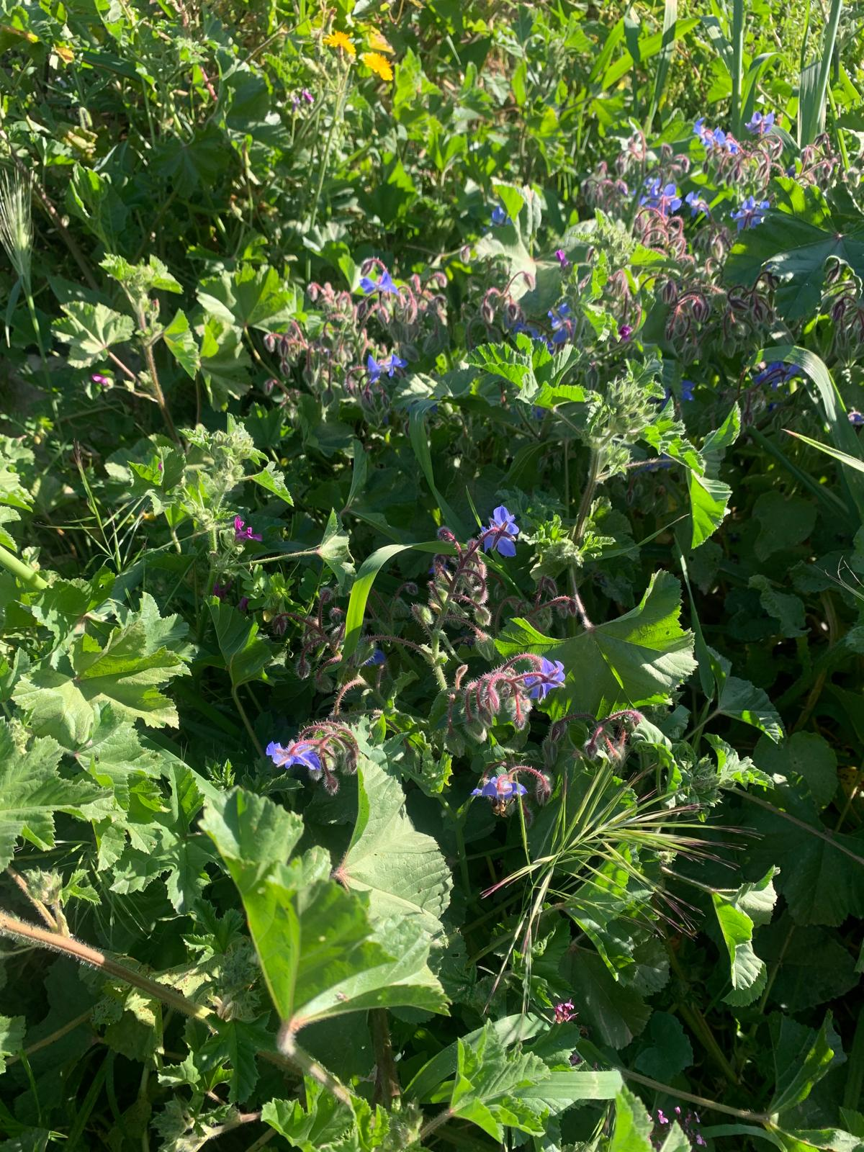

Slide 20
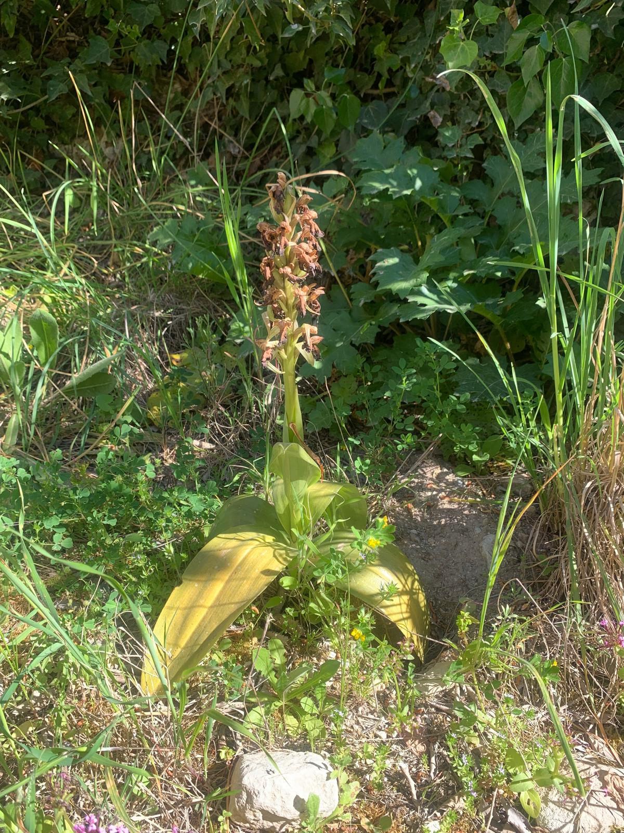

Slide 21
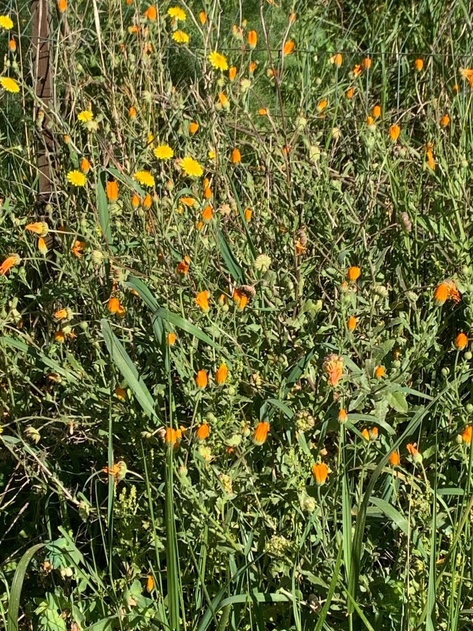

Slide 22
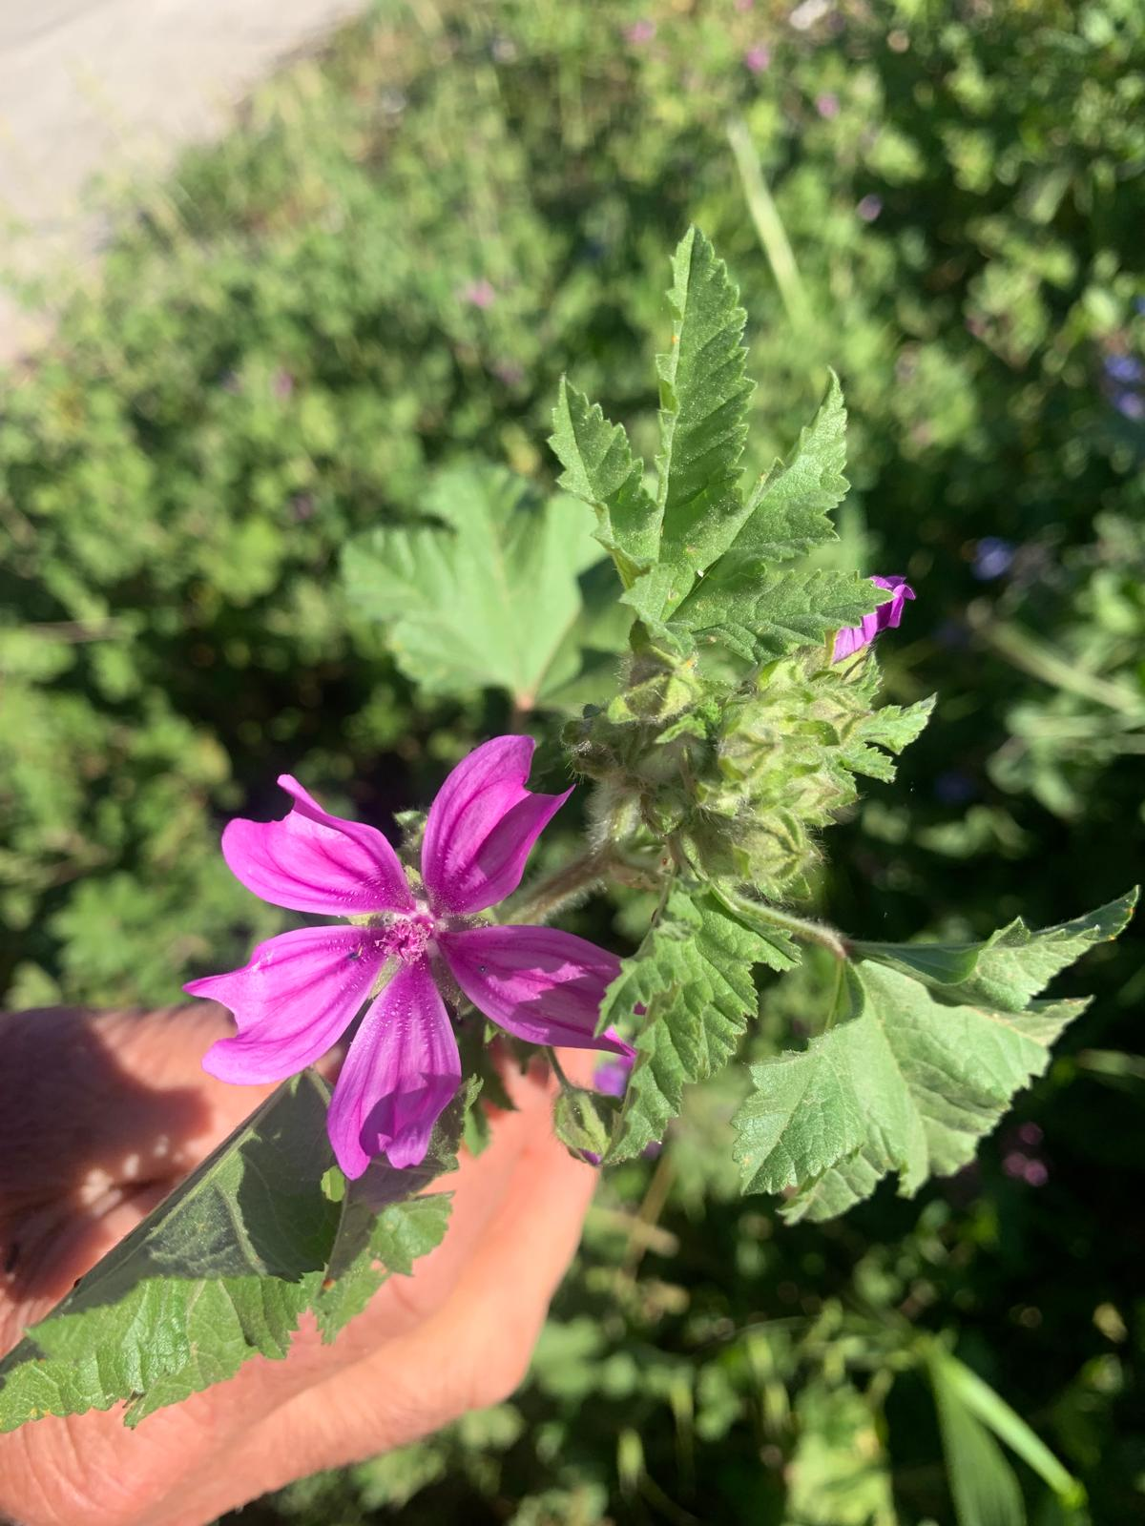

Slide 23
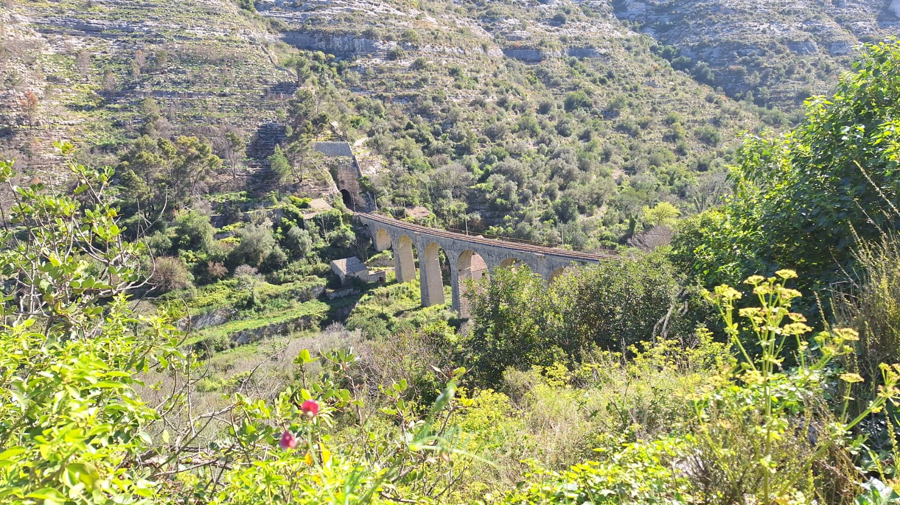

Slide 24
VISITA AL MULINO SAN ROCCO

Slide 25
La visita ai luoghi naturalistici, l’attività ambientale presso il mulino San Rocco non hanno avuto per noi alunni le caratteristiche di una visita tradizionale. In particolare, la visita presso il mulino San Rocco è stata per noi alunni una vera e propria attività di Educazione Ambientale.
Questa attività è prevista nell'ambito del "Progetto di implementazione dell'incubatoio di valle per l'allevamento, la salvaguardia e la conservazione della fauna ittica, con particolare riferimento alla Trota Macrostigma, promosso dal Libero Consorzio Comunale di Ragusa in collaborazione con esperti Biologi Ambientali.

Slide 26
I biologi ambientali responsabili del progetto dell’allevamento delle trote in via di estinzione sono il Dott. Antonino Duchi e Dott.ssa Monica Giampiccolo.
Noi alunni abbiamo visitato l’incubatoio di Valle, situato presso il Mulino S. Rocco, abbiamo svolto attività correlate al suo funzionamento; le attività sono state condotte con competenza e professionalità dai professionisti dott. Antonino Duchi e dalla dott.ssa Monica Giampiccolo.
La nostra attività al Mulino San Rocco ha occupato circa quattro ore.

Slide 27
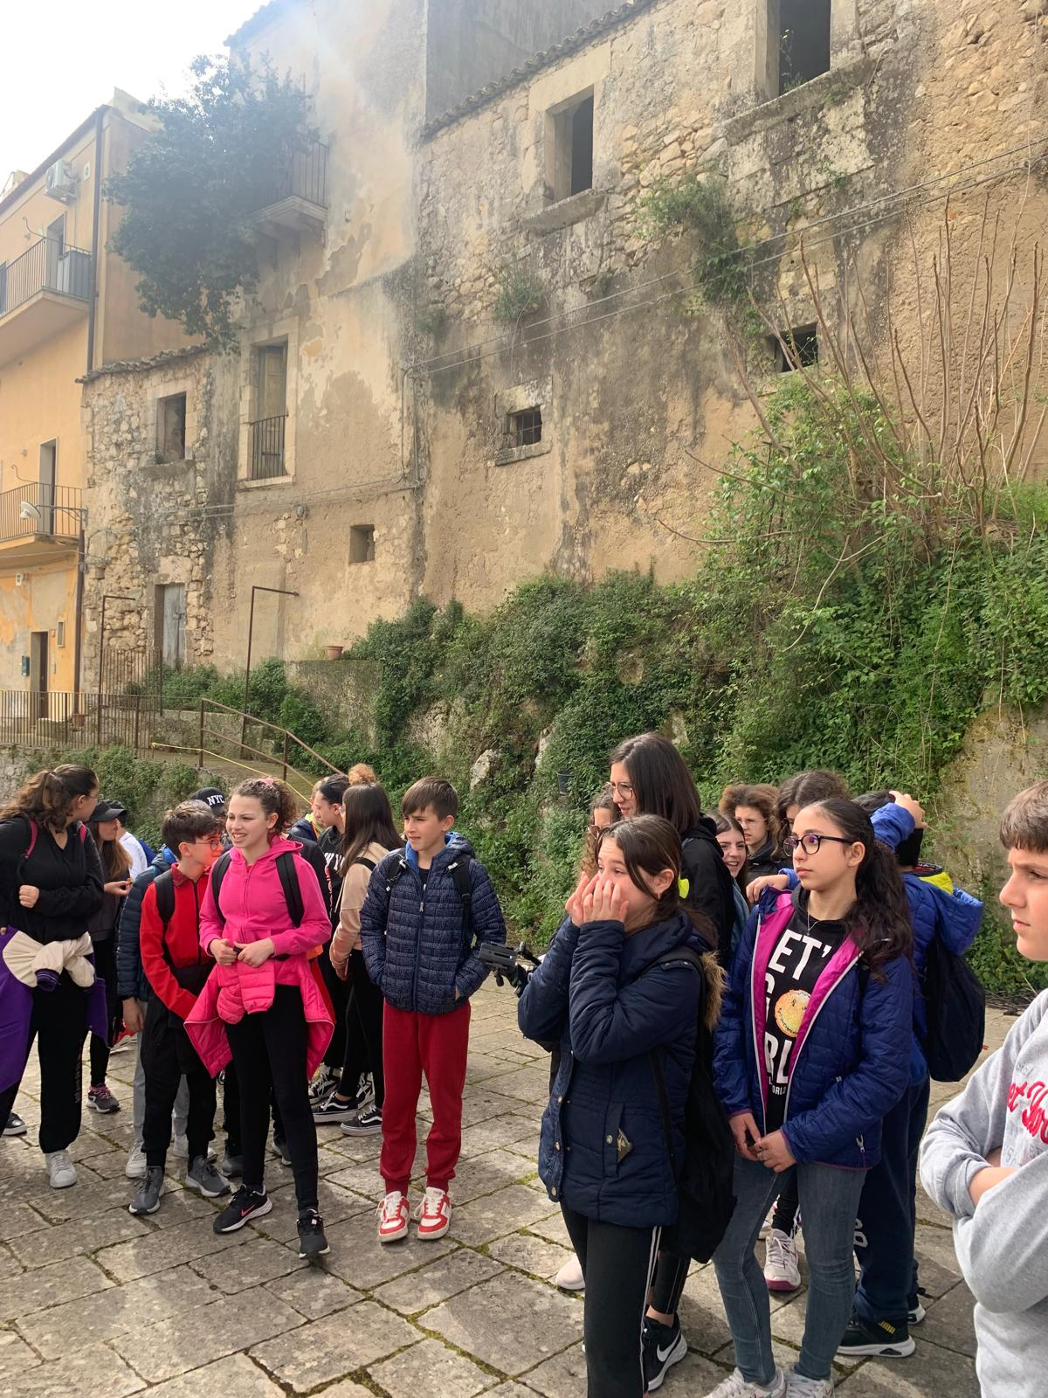

Slide 28
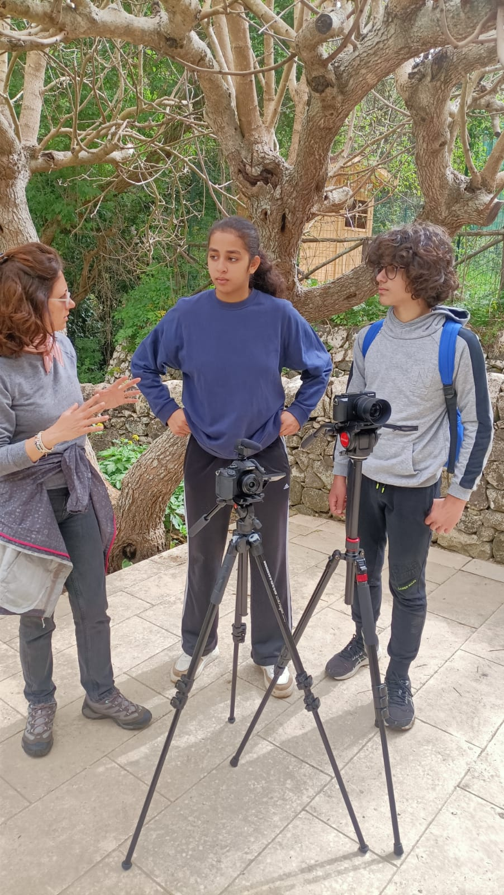

Slide 29
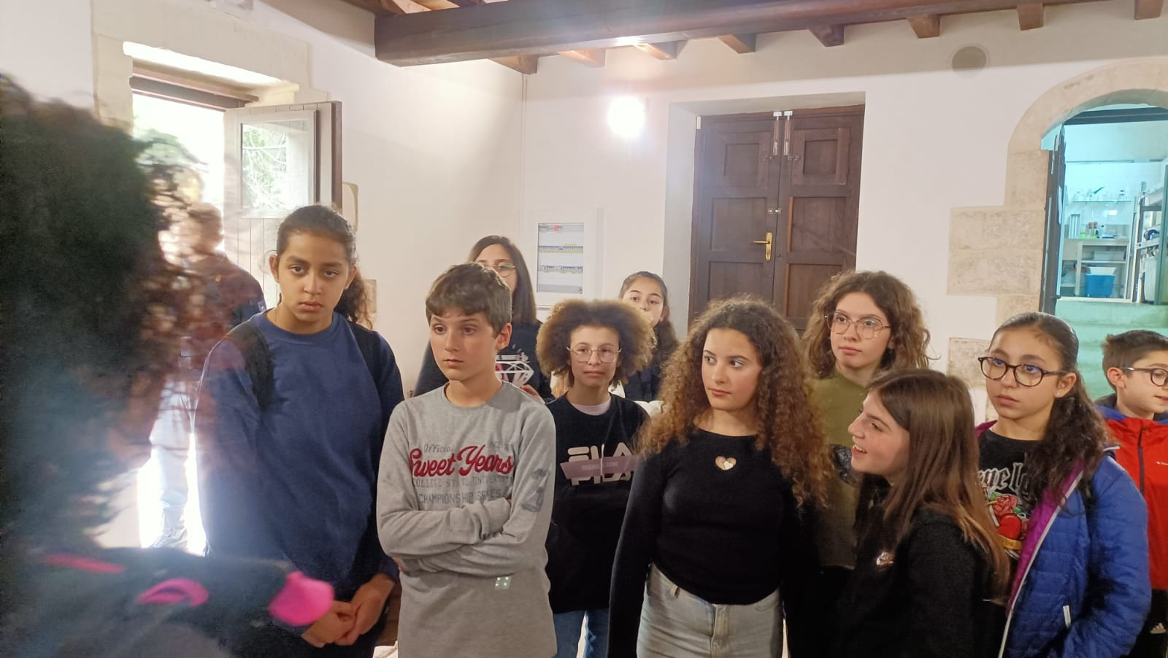

Slide 30
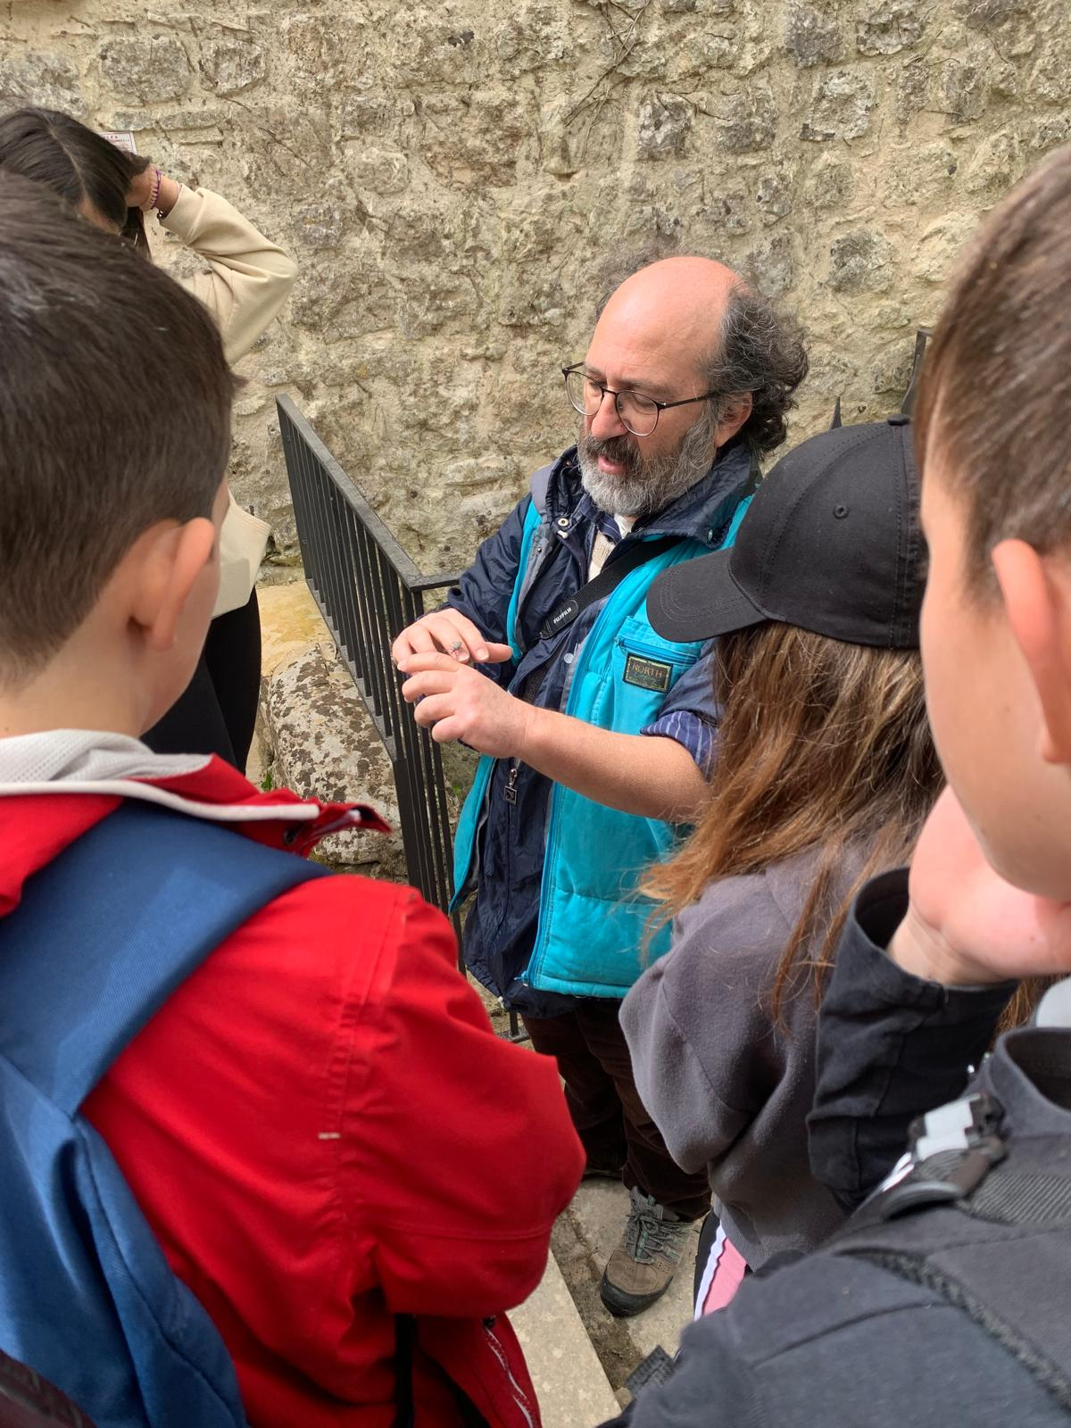

Slide 31
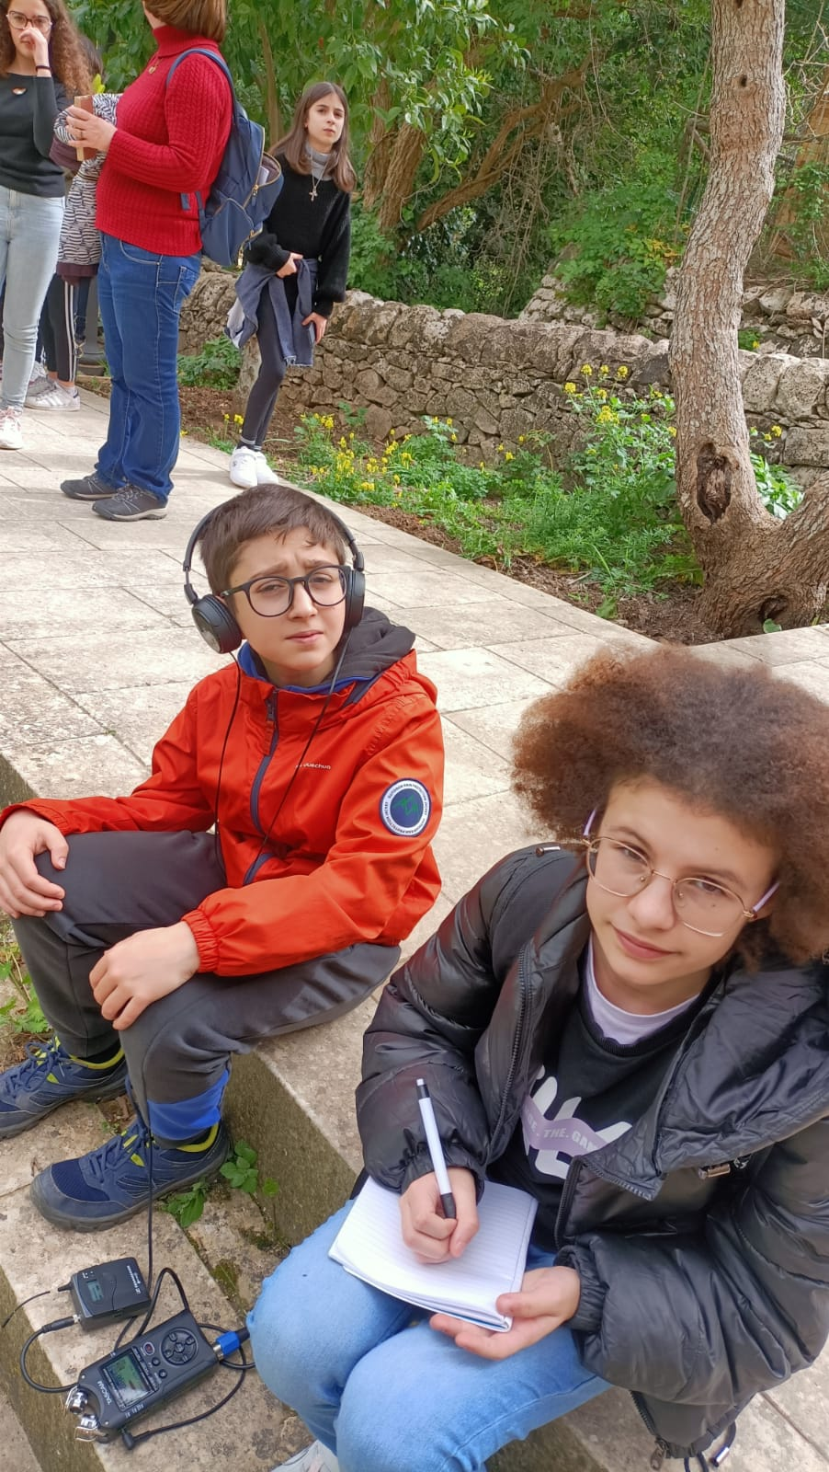

Slide 32
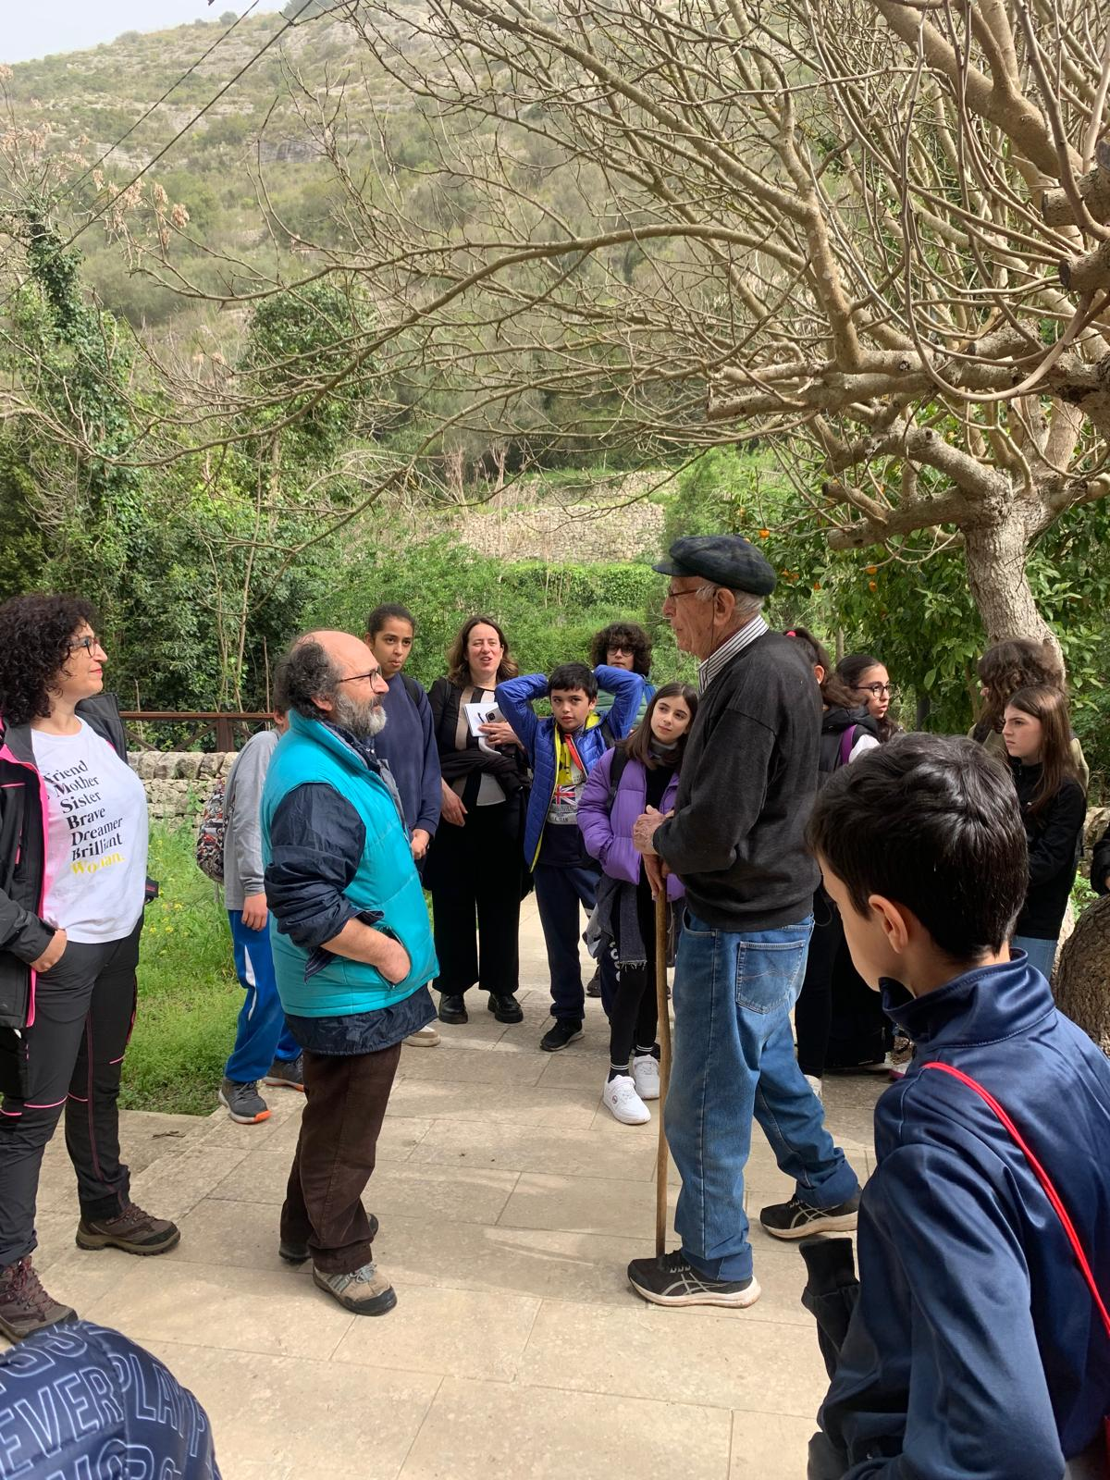

Slide 33
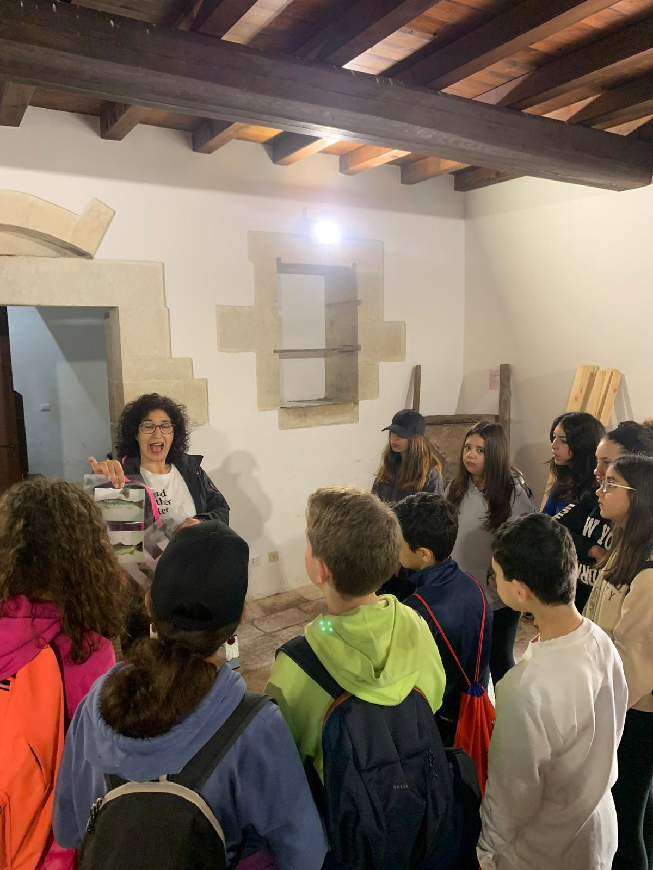

Slide 34
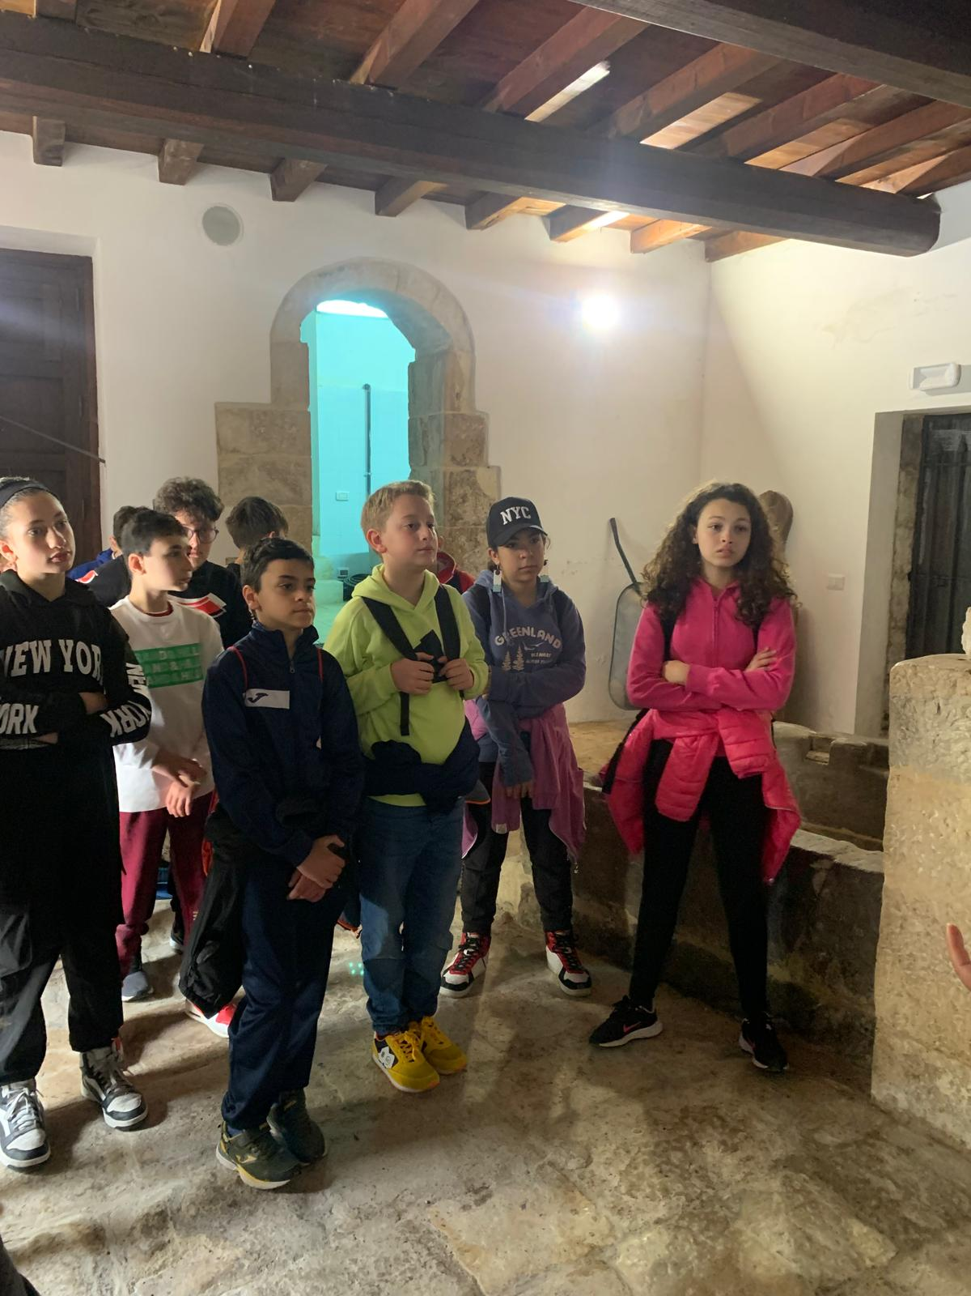

Slide 35
Nella passeggiata al Mulino San Rocco siamo stati accompagnati dal Prof. Flaccavento che ci ha illustrato le modalità di recupero e di riutilizzazione del Mulino San Rocco.

Slide 36
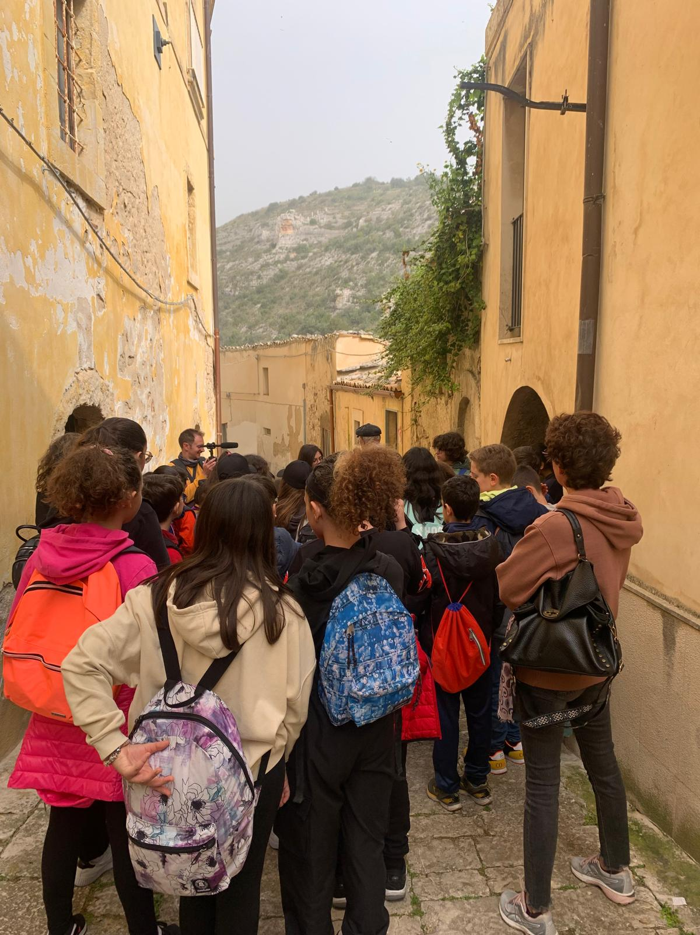

Slide 37
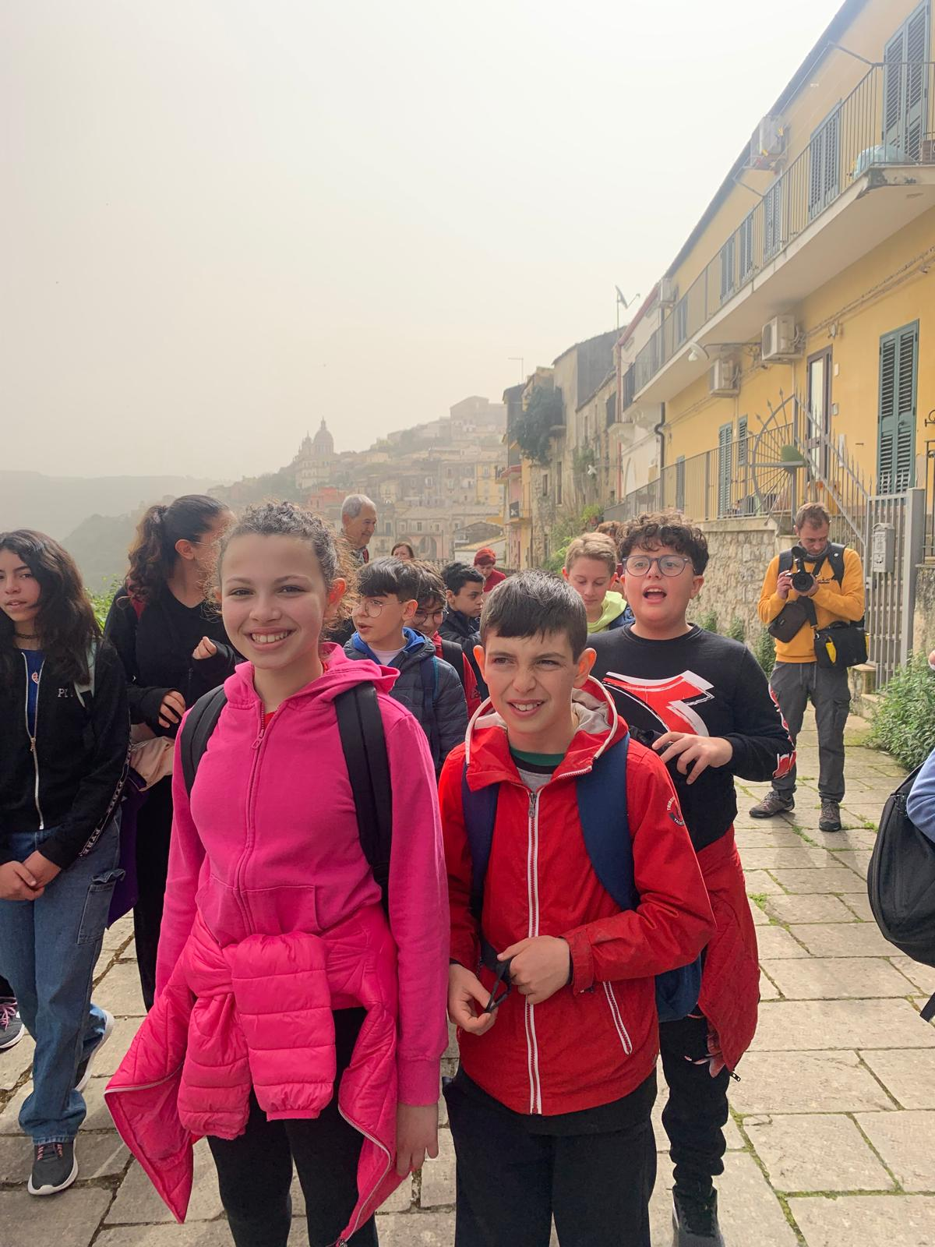

Slide 38
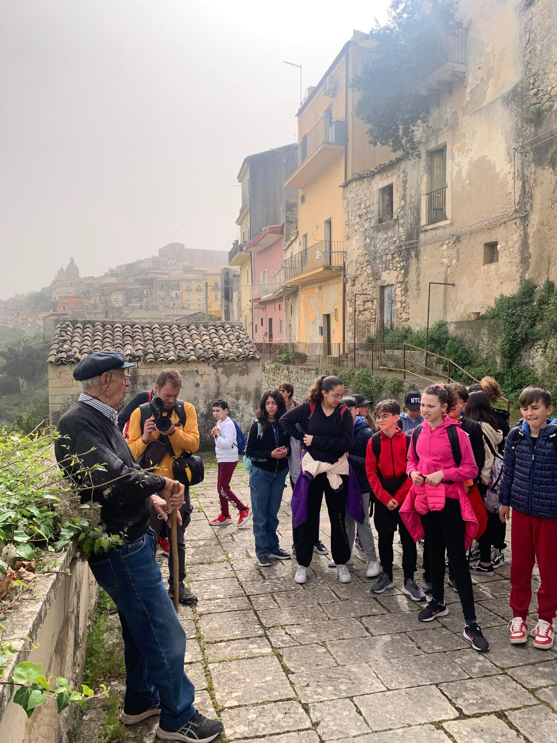

Slide 40
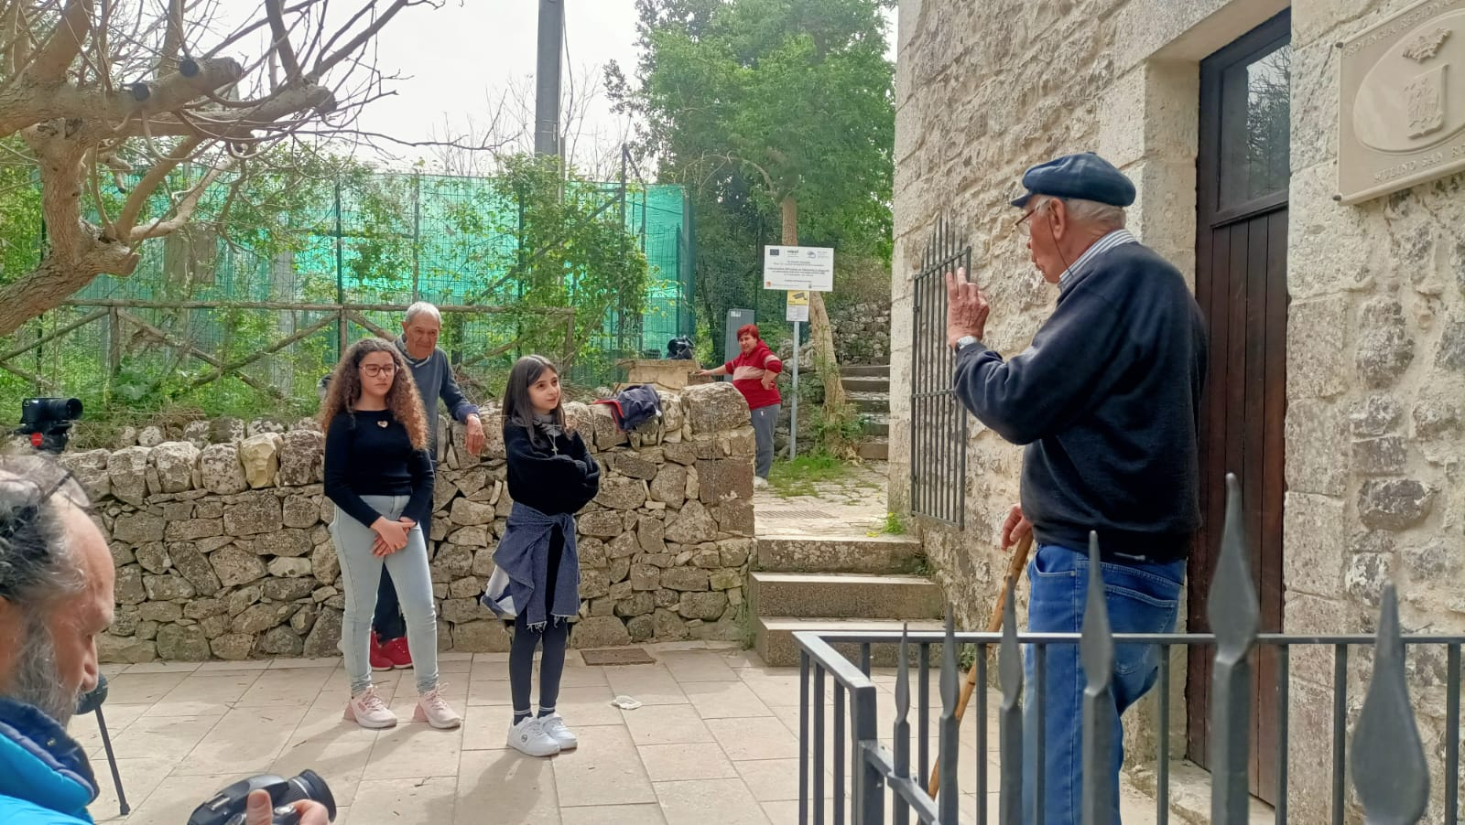

Slide 41
La nostra esperienza e le interviste realizzate da noi alunni sono protagoniste di un video che condivideremo in Piazza Poste a Ragusa il 7 giugno.

